Slide 1
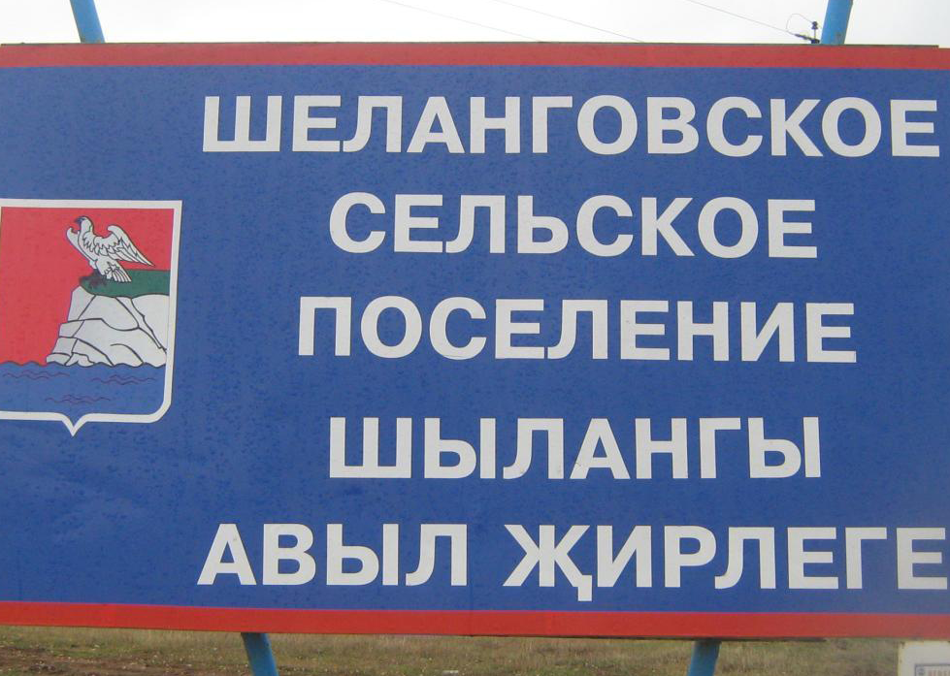
ё

Slide 2
ПОВЕСТКА ДНЯ
Отчет Главы Шеланговского сельского поселения «О деятельности исполнительного комитета Шеланговского сельского поселения за 2019 год и задачи на 2020 год» (докладчик Майоров В. В.)
вопросы и обсуждения
2.Отчёт о проделанной работе в 2021 году, и подготовка к противопожарному периоду 2022 года
(докладчик Идиятуллин Р.М.)

Slide 3
Отчет Главы Шеланговского
сельского поселения о деятельности исполнительного комитета Шеланговского сельского поселения за 2021 год и задачи на 2022 год

Slide 4
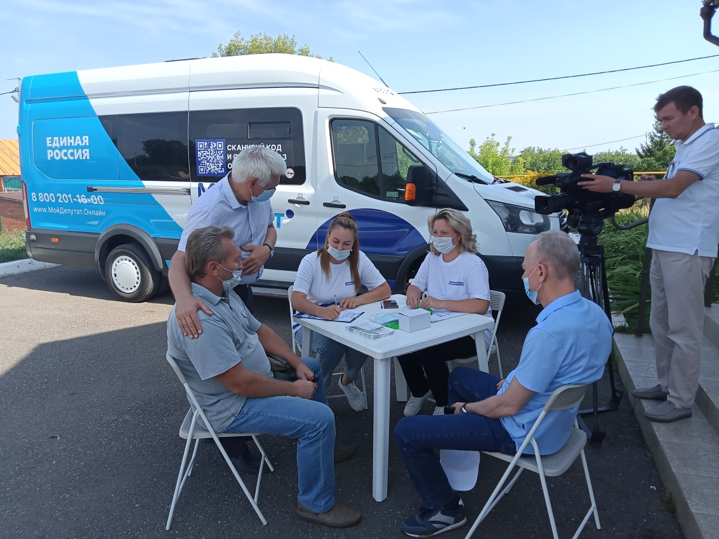
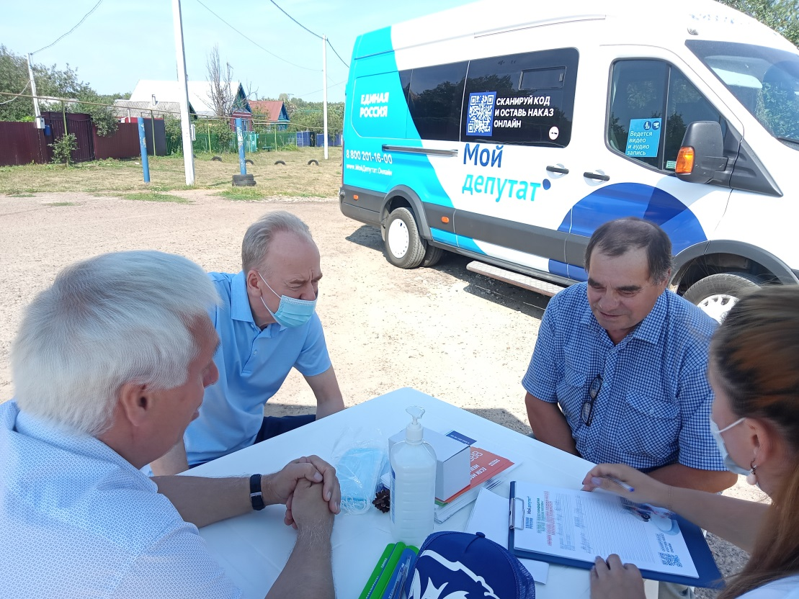
Встреча с депутатом Терентьевым А.М.

Slide 5
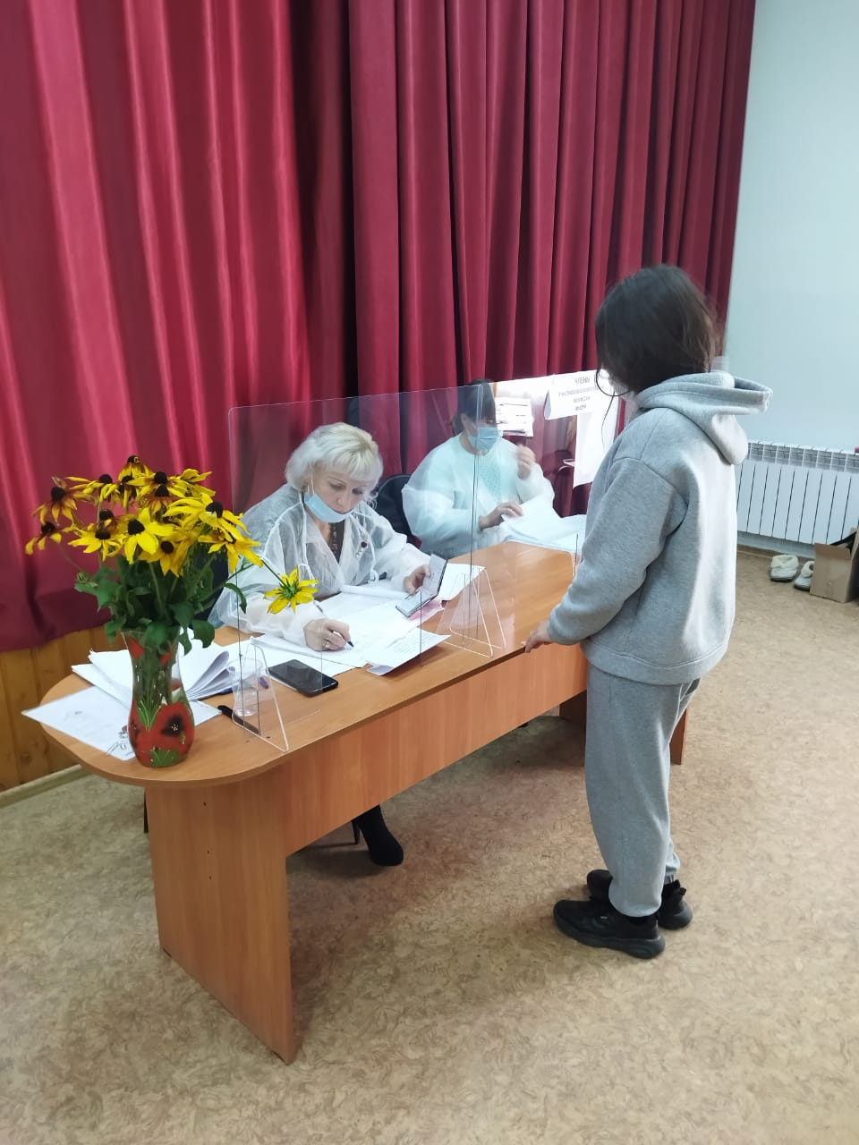
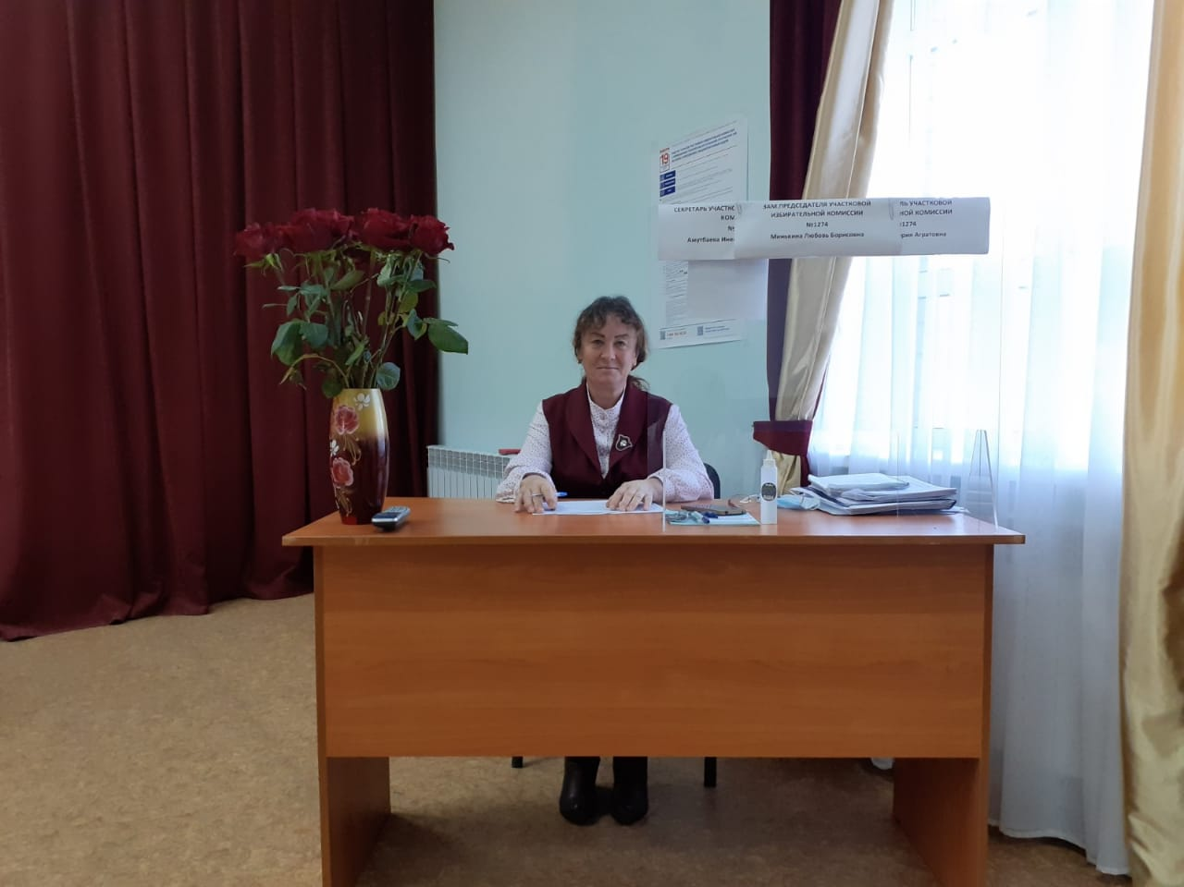
Выборы 2021

Slide 6
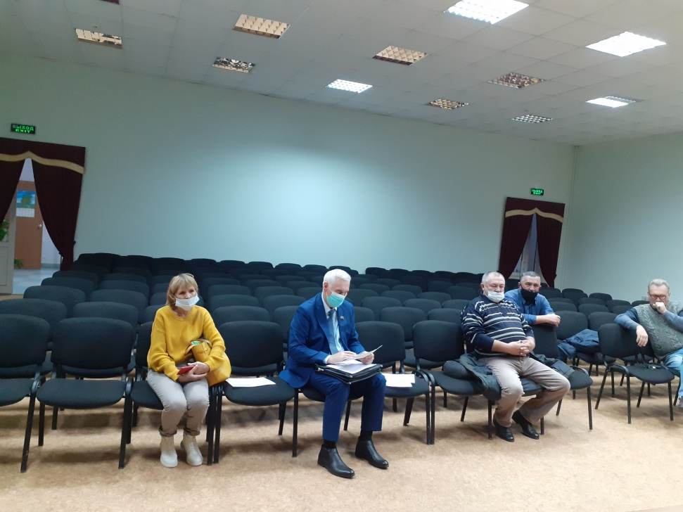
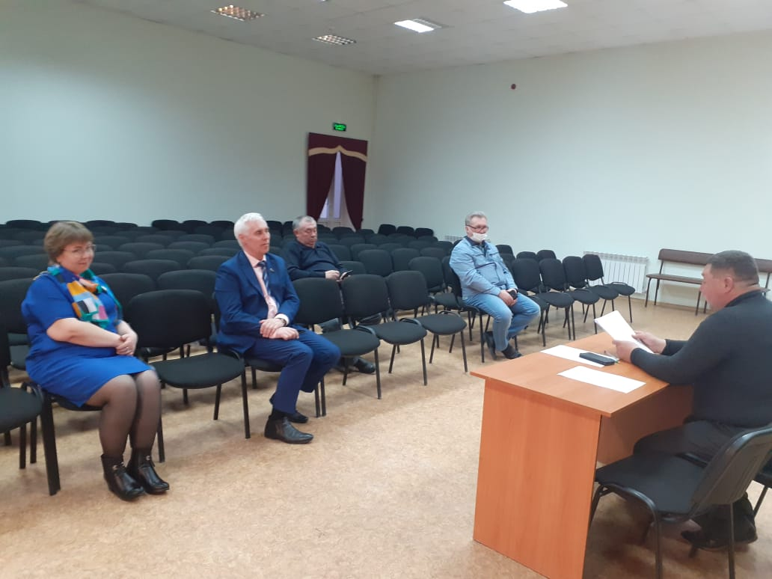
Сессия депутатов

Slide 7
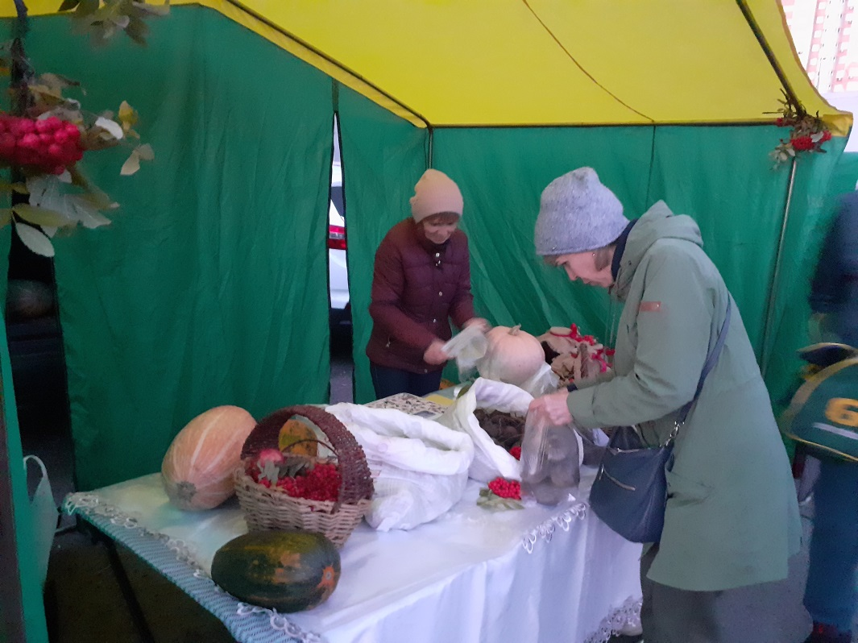
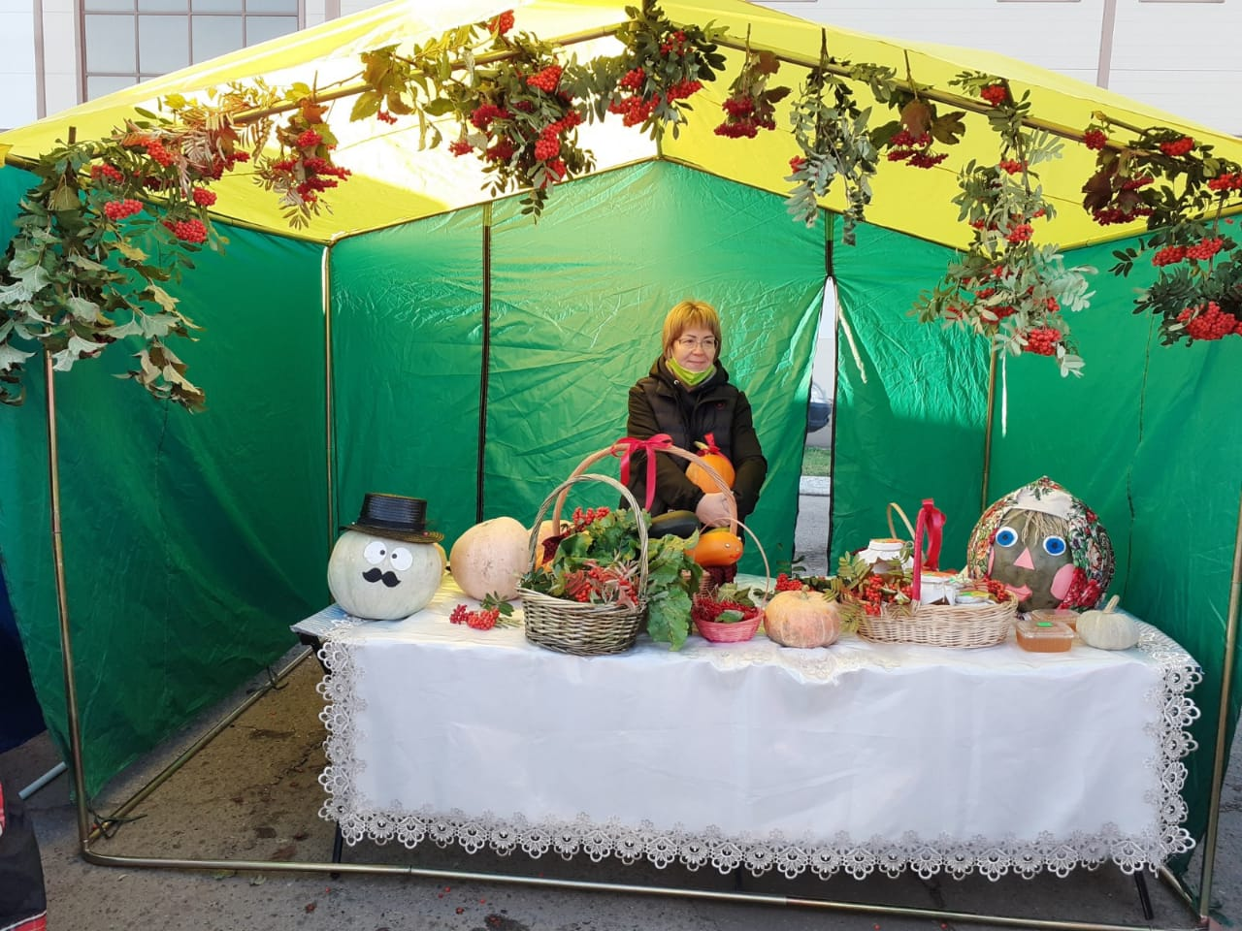
Участие депутатов в сельхозярмарках

Slide 8
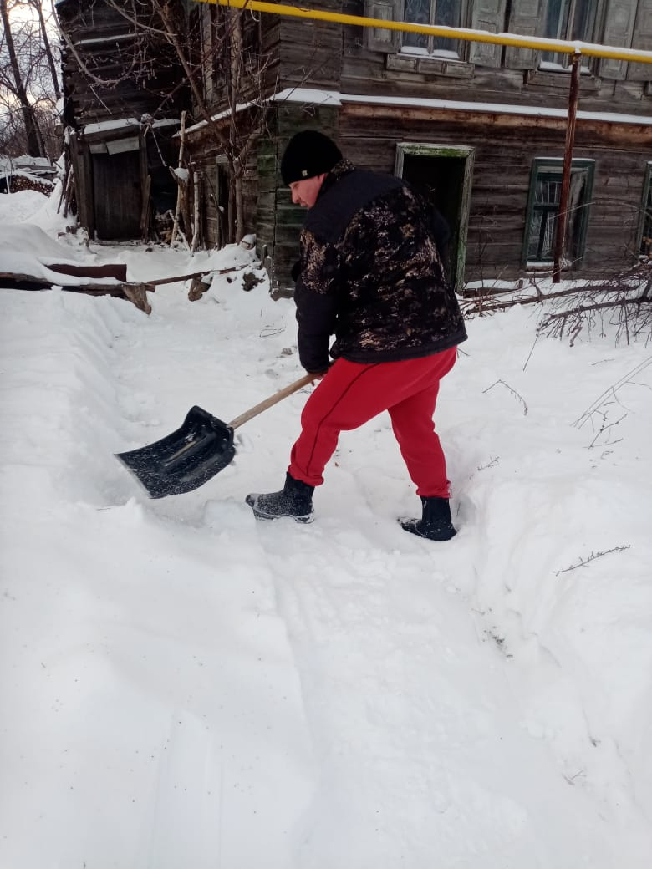
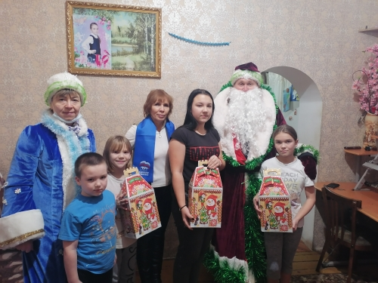
Участие депутатов в жизни села

Slide 9
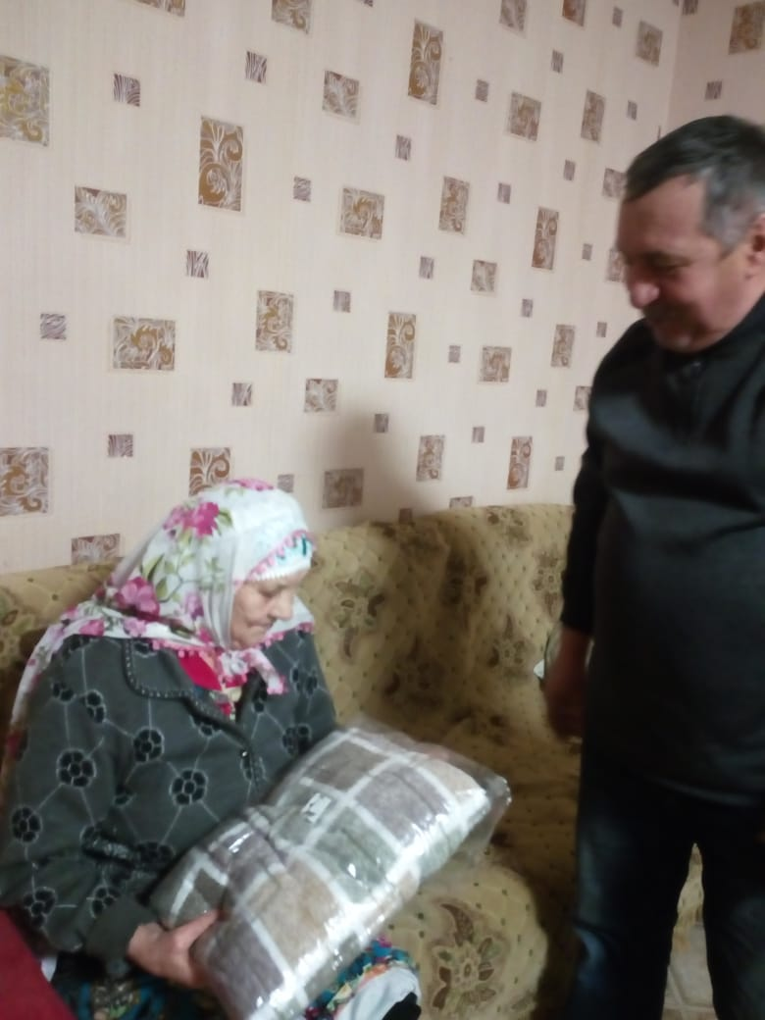
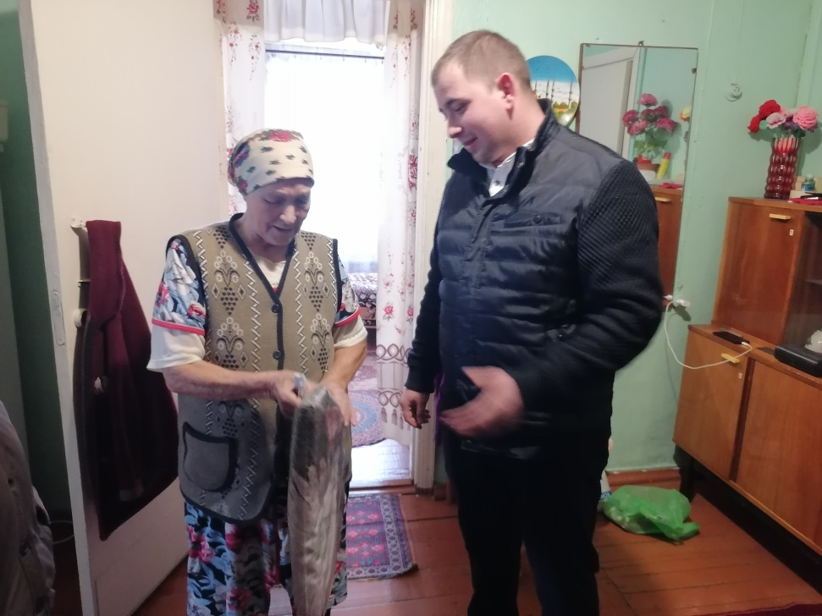
Поздравление юбиляров

Slide 10
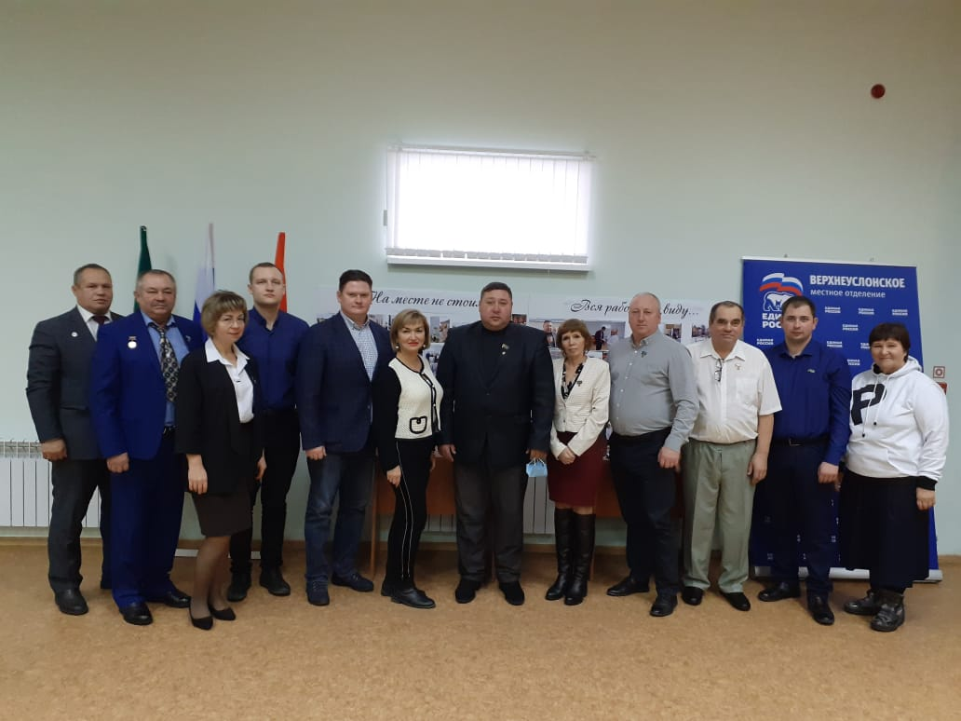
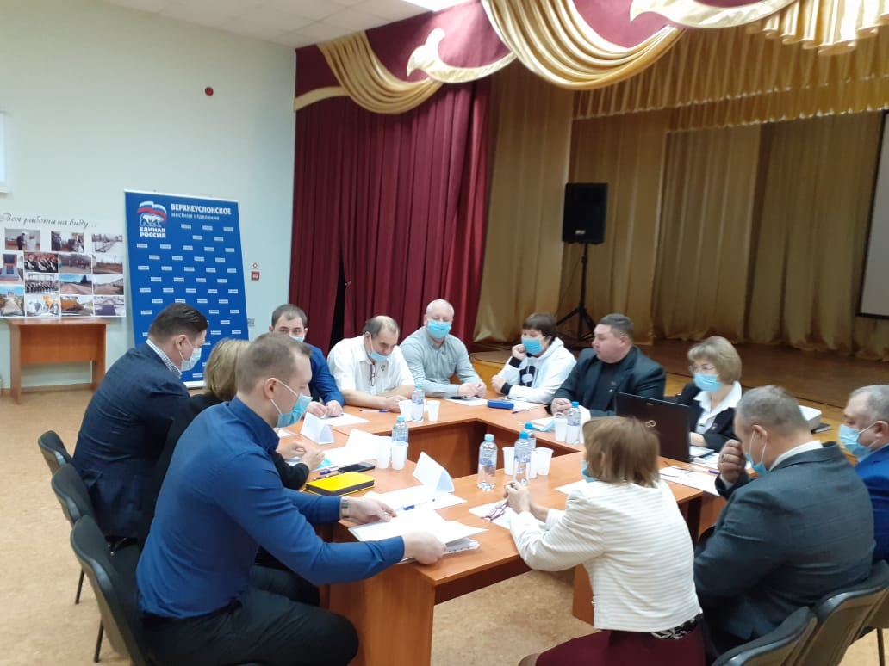
Встреча депутатов с Оргкомитетом

Slide 11
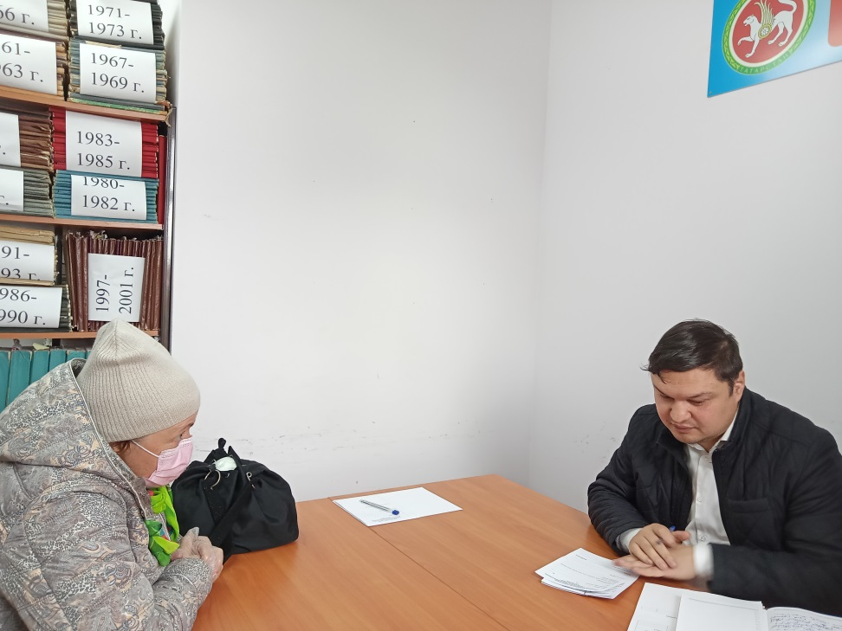

Приём граждан

Slide 12
Тематика обращений | Количество
Электроснабжение | 53
Водоснабжение | 21
Социальная сфера | 16
Дорожное хоз-во и ремонт пешеходных мостов | 1
Нарушение правил благоустройства | 47
Земельные вопросы | 6
Благоустройство кладбища | 2
Вывоз и начисления ТКО | 4

Slide 13
Прием МФЦ
год | 2021 | 2020
Количество обращений | 1549 | 32

Slide 14
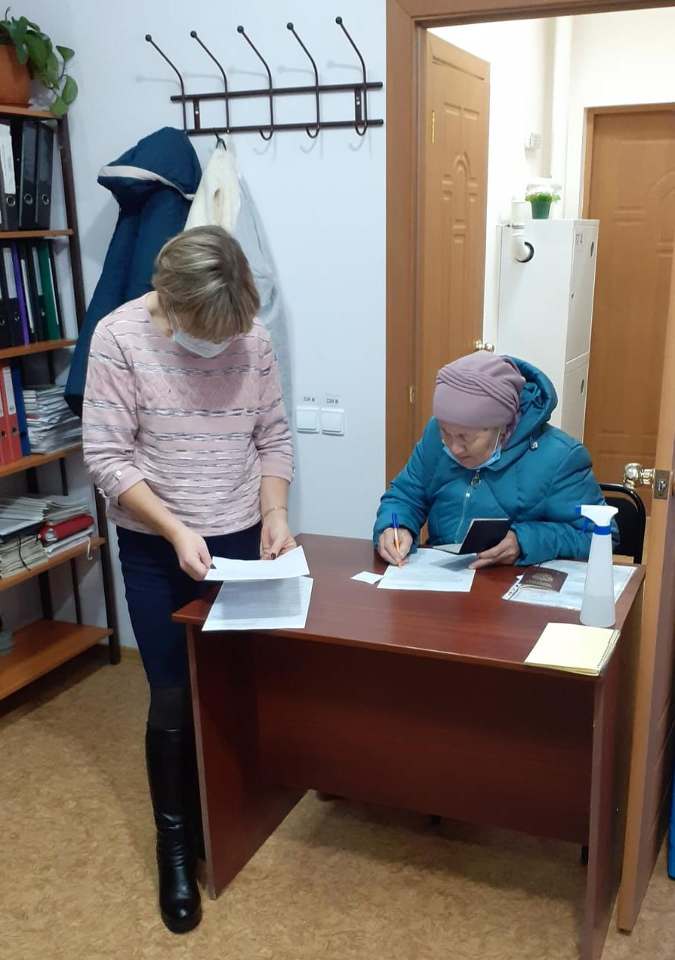
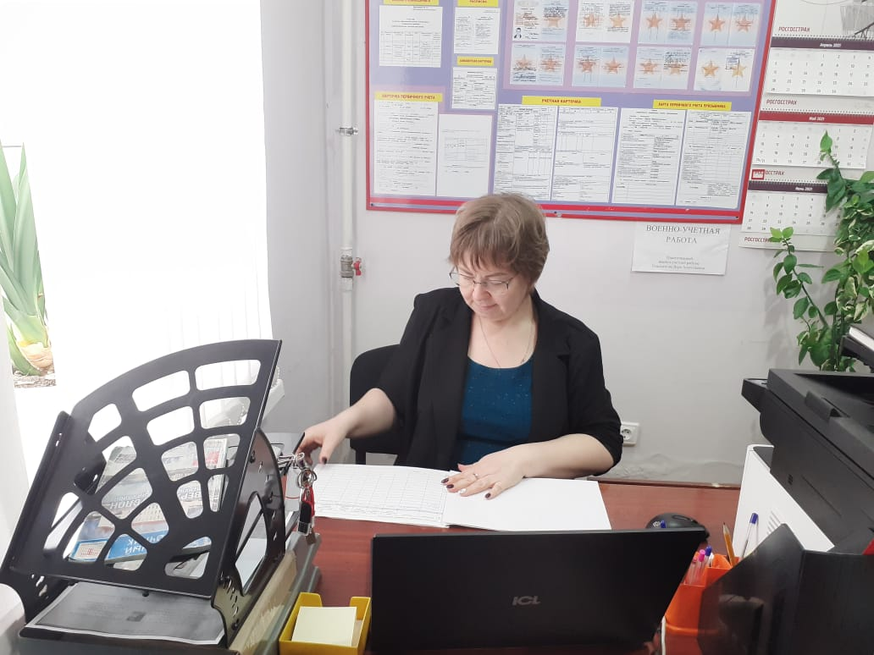
Прием МФЦ

Slide 15
Бюджет Шеланговского СП с учётом изминений и дополнений

Slide 16
Поступление налогов 2019 год
Наименование налога | План( т.р.) | Факт (т.р.) | %
НДФЛ | 328,4 | 483 | 147
Налог на имущество | 344,9 | 270 | 78
Земельный налог | 5 800 | 5 988 | 103
В т. ч. с организаций | 4 775 | 4 939 | 103
С физ. лиц | 1025 | 1 048 | 103
Аренда имущества | 21 | 66,9 | 318,5
Возмещение затрат за эл/энергию | 140,6 | 152,8 | 108,7

Slide 17
Расходная часть бюджета
Оплата электроэнергии | 201280301
в т.ч. оплата электроэнергии уличного освещения | 574678
в т.ч. оплата электроэнергии водокачка | 984079
в т.ч. оплата электроэнергии СДК | 569544
Содержание Дорог | 499,7
в т.ч. Обкос обочин дорог | 106,0
в т.ч. Уборка и вывоз снега | 333,7
в т.ч. Грейдерование дорог | 60,0
Оплата по трудовым договорам | 614,7
Оплата налогов | 66,4
в т.ч. Транспортный налог | 3,6
в т.ч. Земельный налог | 6,5
в т.ч. Налог на имущество | 56,3

Slide 18
Плановый бюджет 2020 года

Slide 19
Демографическая структура населения
 | 2021 | 2020 | +/-
Всего прописанных | 1266 | 1282 | -16
Родилось | 2 | 9 | -7
Умерло | 22 | 21 | +1

Slide 20
Вакцинация
Наименование вакцины | Вакцинированных
ГамКовидВак (Спутник V) | 562
ЭпиВакКорона | 35
Спутник Лайт | 170

Slide 21
Вакцина в наличии
ГамКовидВак (Спутник V)
ЭпиВакКорона
Спутник Лайт

Slide 22
Самообложение 2021 г.
Средства собранные до 01.04.2020г. | Поступило из РТ | Общая сумма
261 400 | 1 045 600 | 1 307 000

Slide 23
Нариман
Перечень мероприятий | Средства на реализацию мероприятий тыс. руб. | Средства самообложения граждан | Средства бюджета РТ | Наименование работ и сумма
Строительство дороги по ул. Рабочая д. Нариман | 320000 | 64 000 | 256 000 | Щебенение дороги по ул. Рабочая д. Нариман

Slide 24
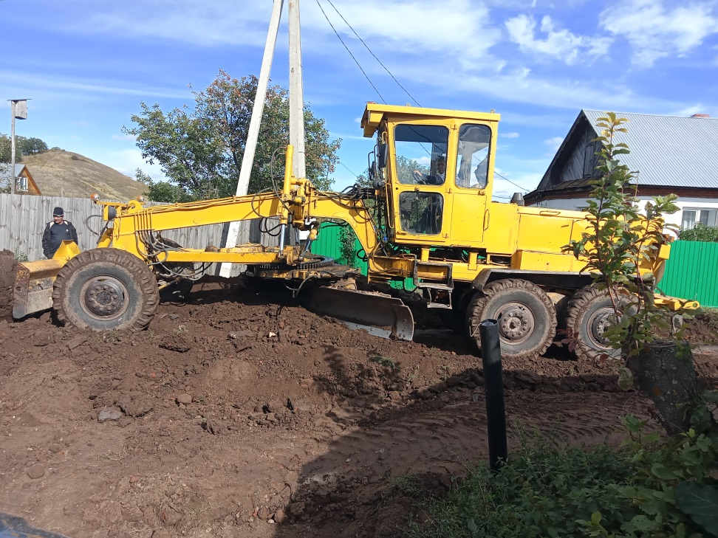
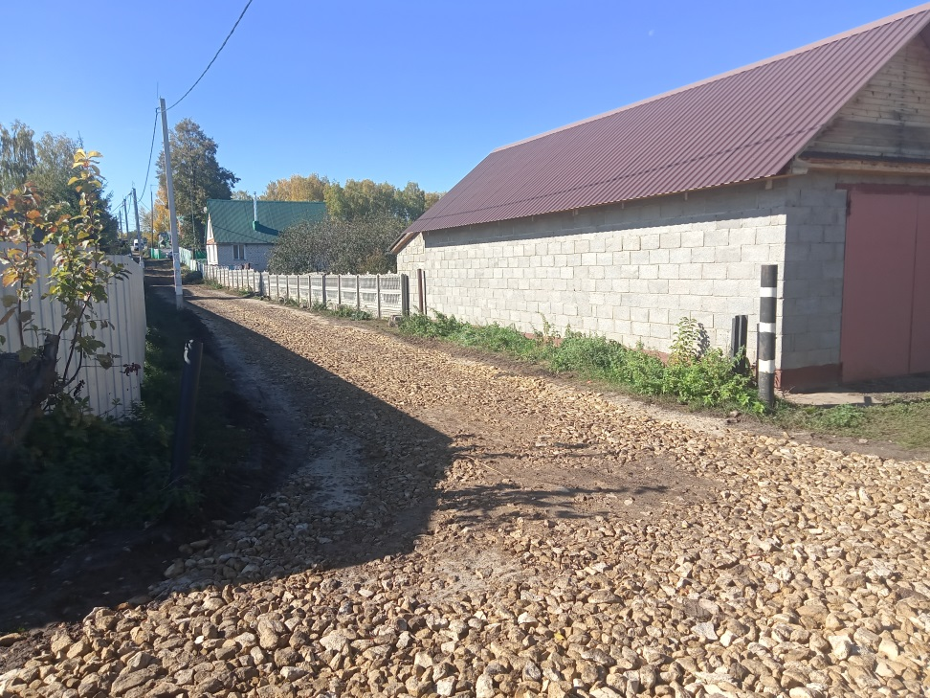
Нариман

Slide 25
Брек
Перечень мероприятий | Средства на реализацию мероприятий тыс. руб. | Средства самообложения граждан | Средства бюджета РТ | Наименование работ и сумма
Строительство дороги по ул. Центральная д. Брек | 140 000 | 28 000 | 112 000 | Щебенение дороги по ул. Центральная, д.Брек

Slide 26
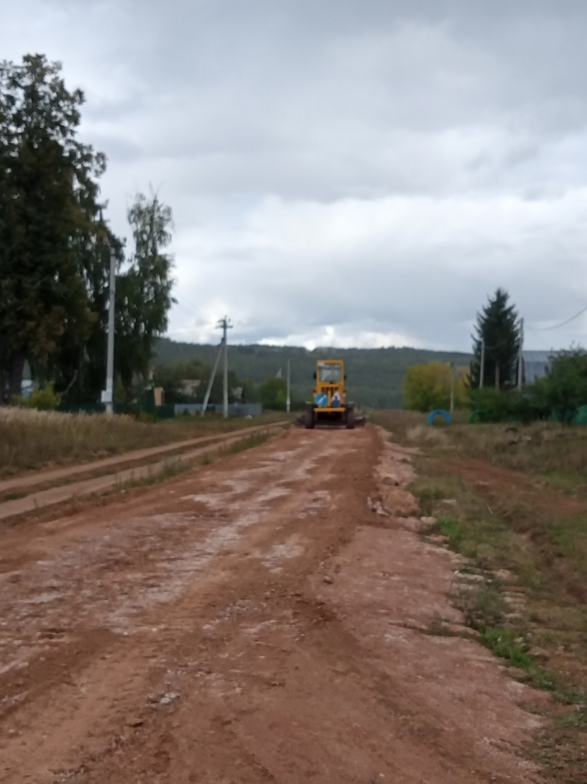
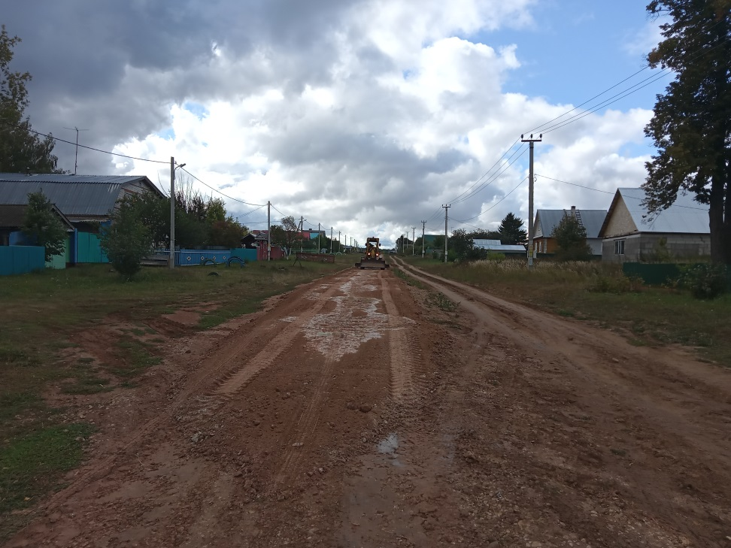
Брек

Slide 27
Кзыл-Байрак
Перечень мероприятий | Средства на реализацию мероприятий тыс. руб. | Средства самообложения граждан | Средства бюджета РТ | Наименование работ и сумма
Благоустройство кладбища п. Кзыл-Байрак | 308000 | 61 600 | 246400 | Ограждение кладбища (245 метров)

Slide 28
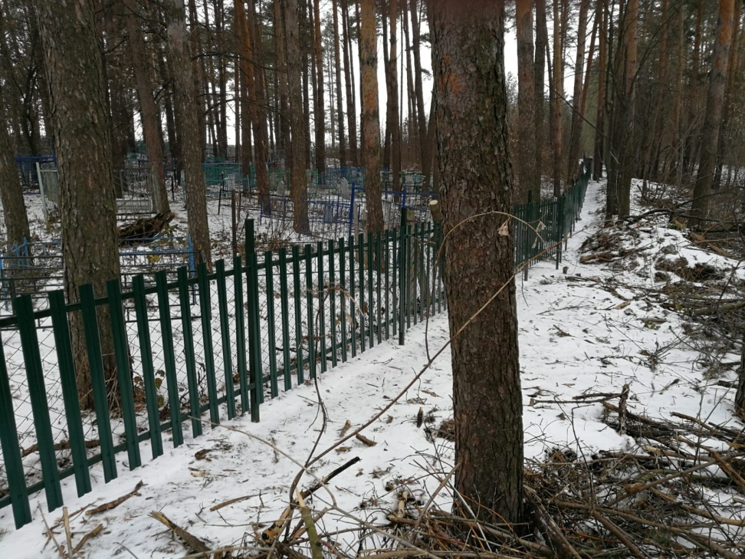
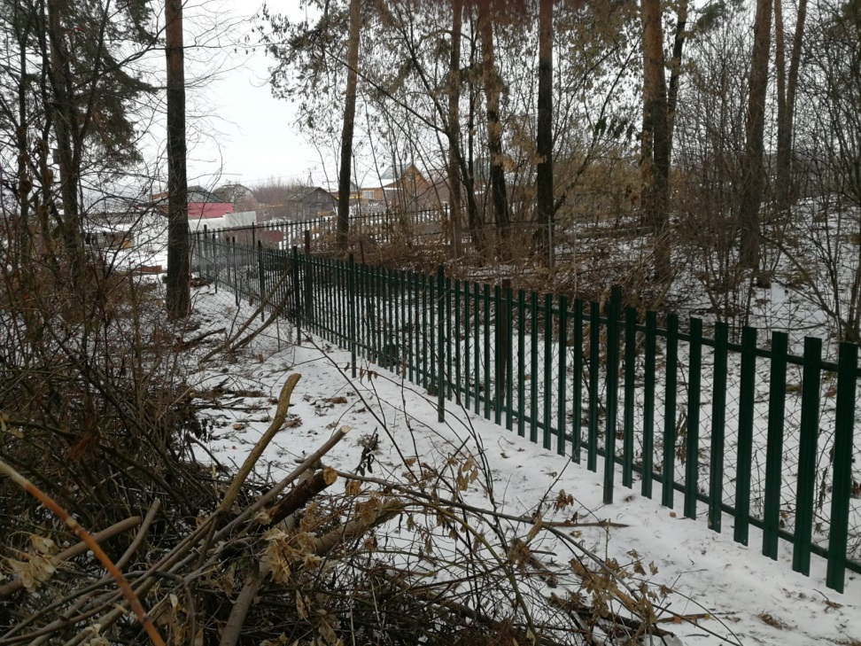
Кзыл-Байрак

Slide 29
Шеланга
Перечень мероприятий | Средства на реализацию мероприятий тыс. руб. | Средства самообложения граждан | Средства бюджета РТ | Наименование работ и сумма
Благоустройство кладбища с. Шеланга | 517520 | 103504 | 414016 | Строительство часовни 2. Строительство помещения под инвентарь. 3.Вырубка старых деревьев и кустарников

Slide 30
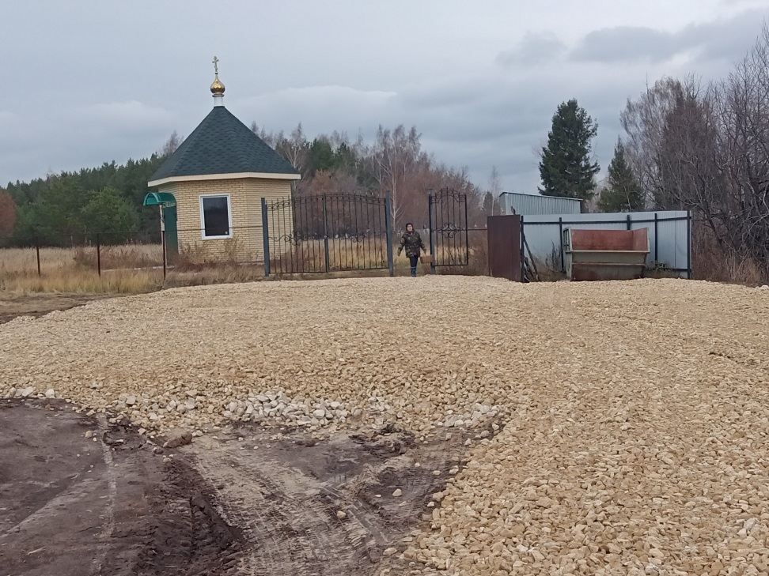
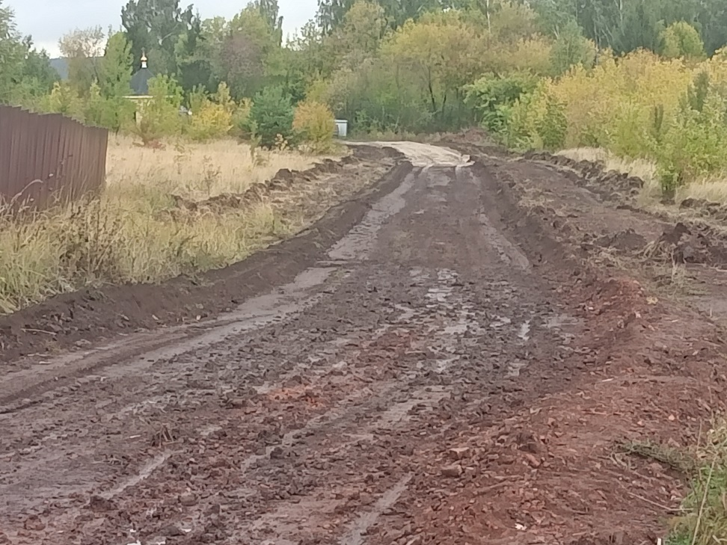
Шеланга

Slide 31
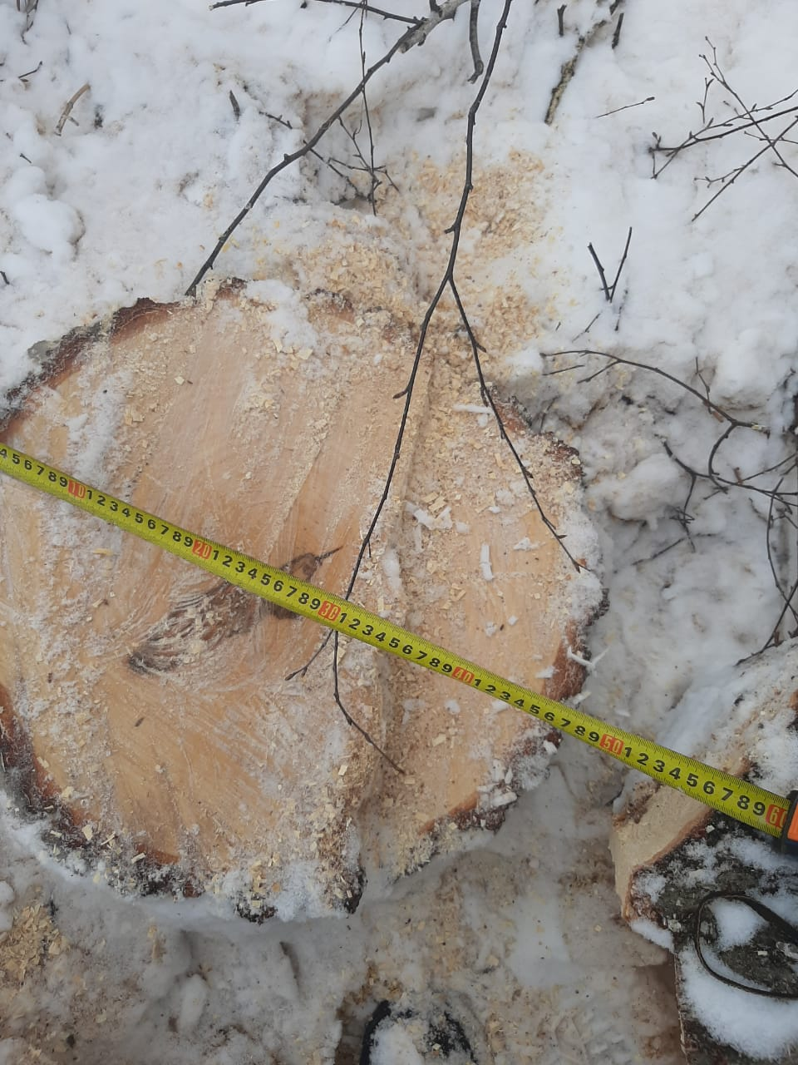
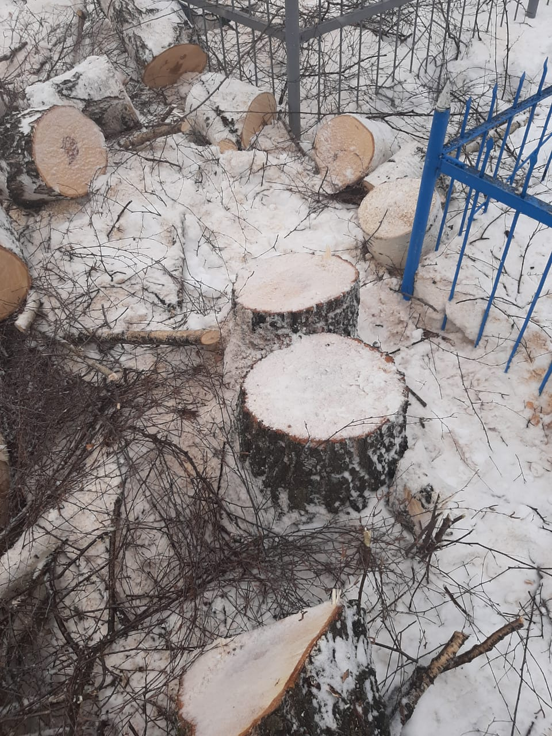
Шеланга спил деревьев на кладбище.

Slide 32
Янга Юл
Перечень мероприятий | Средства на реализацию мероприятий тыс. руб. | Средства самообложения граждан | Средства бюджета РТ | Наименование работ и сумма
Реконструкция родника в п. Янга -Юл | 320000 | 64000 | 256000 | Договор расторгнут. Работы перенесены на 2021 год

Slide 33
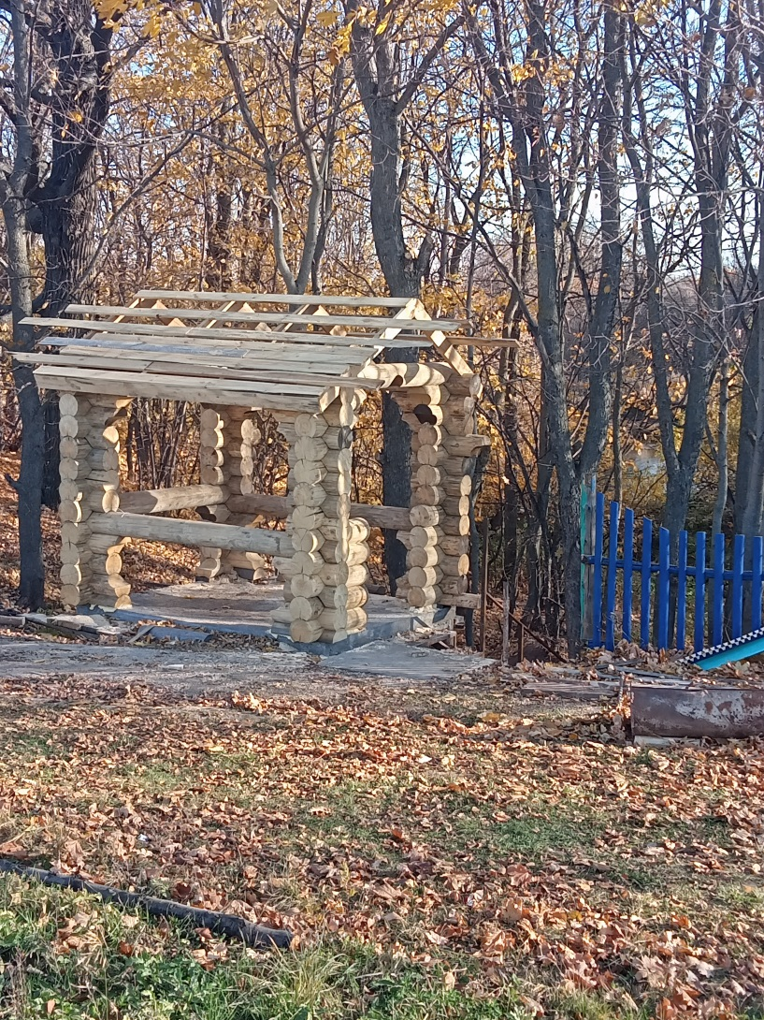
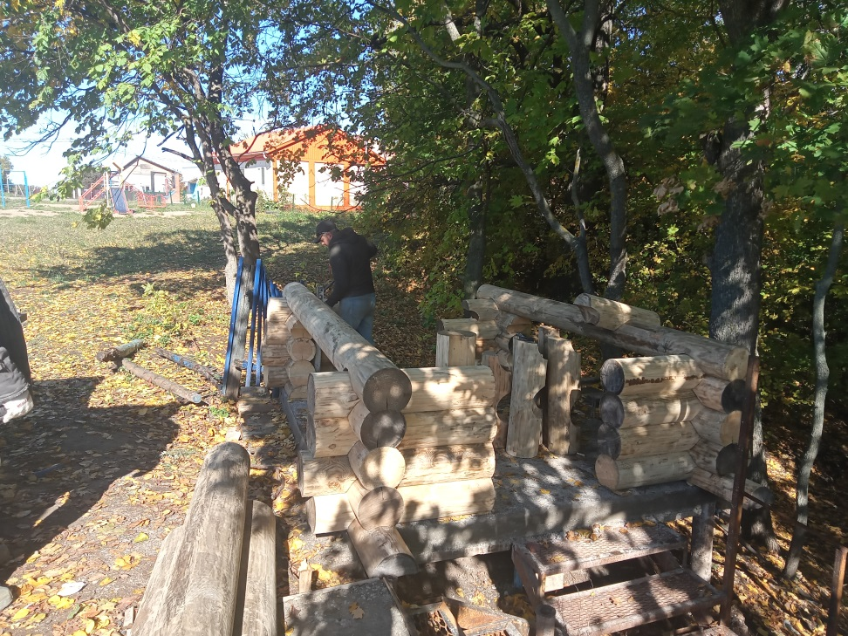
Янга Юл

Slide 34
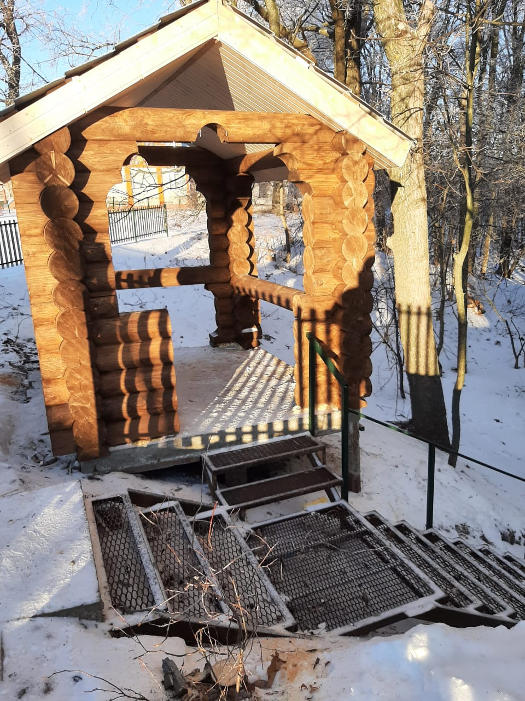
Янга Юл

Slide 35
Потеряная выгода 298 тыс.рублей

Slide 36
Темы схода граждан по самообложению на 2022 год
Наименование населённого пункта | Тема самообложения | Сумма в рубл/чел.
Брек | Строительсво дороги по ул.Центральная | 2400
Нариман | Строительсво дороги по ул. Рабочая | 650
Кзыл-Байрак | Благоустройство кладбища | 500

Slide 37
Самообложение 2022 года
Планируемая сумма средств с населения (рубл.) | Дотация из Республики (рубл.) | Общая сумма средсв (рубл.)
145 300 | 581 200 | 726 500

Slide 38
Сельское хозяйство
 | 2021 | 2020 | +/-
Всего КРС | 136 | 146 | -10
Коровы | 56 | 58 | -2
Козы | 95 | 78 | +17
Лошади | 8 | 0

Slide 39
1). Наличие поголовья в ЭПК, на 1 января текущего года.
2) Наличие договора ветеринарных услуг. ( чек об оплате).
3) Наличие земельного участка ЛПХ, не превышающее более 2 га.( Выписка на земельный участок на текущий год).
4) Справка об отсутствии налоговой задолжности. 5). На лошадей нужен так же акт о проведении вакцинации, в текущем году, в отношении кобыл, старше 3 лет, против заразных, и особо опасных заболеваний.

Slide 40
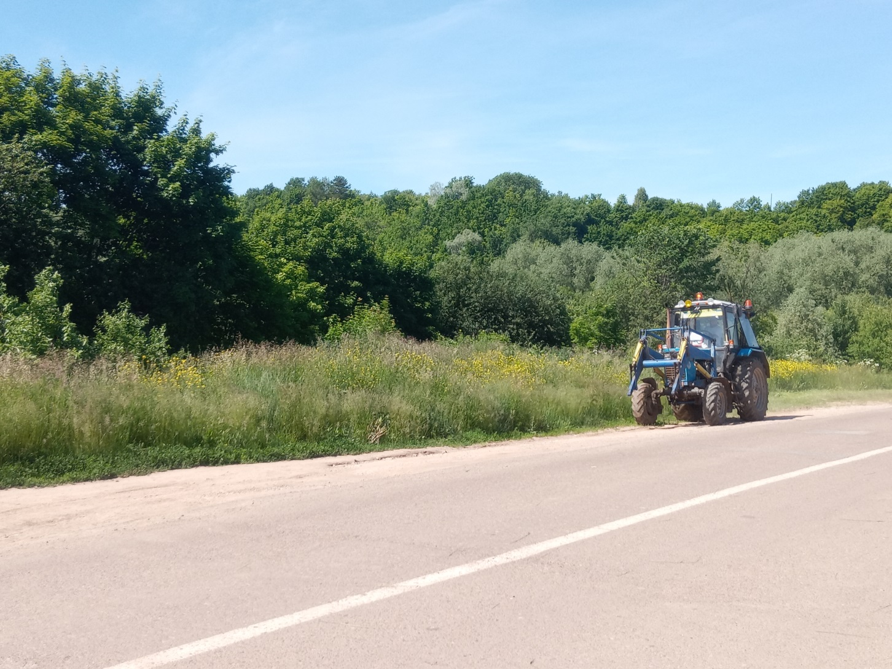
Обкос территории

Slide 41
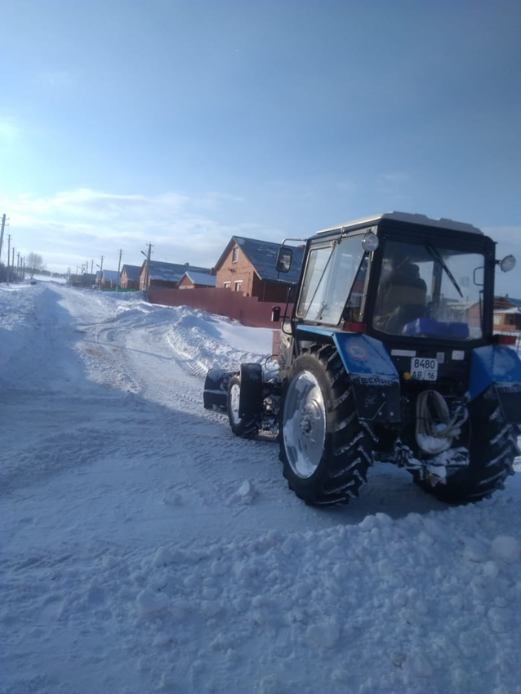
Очистка снега

Slide 42
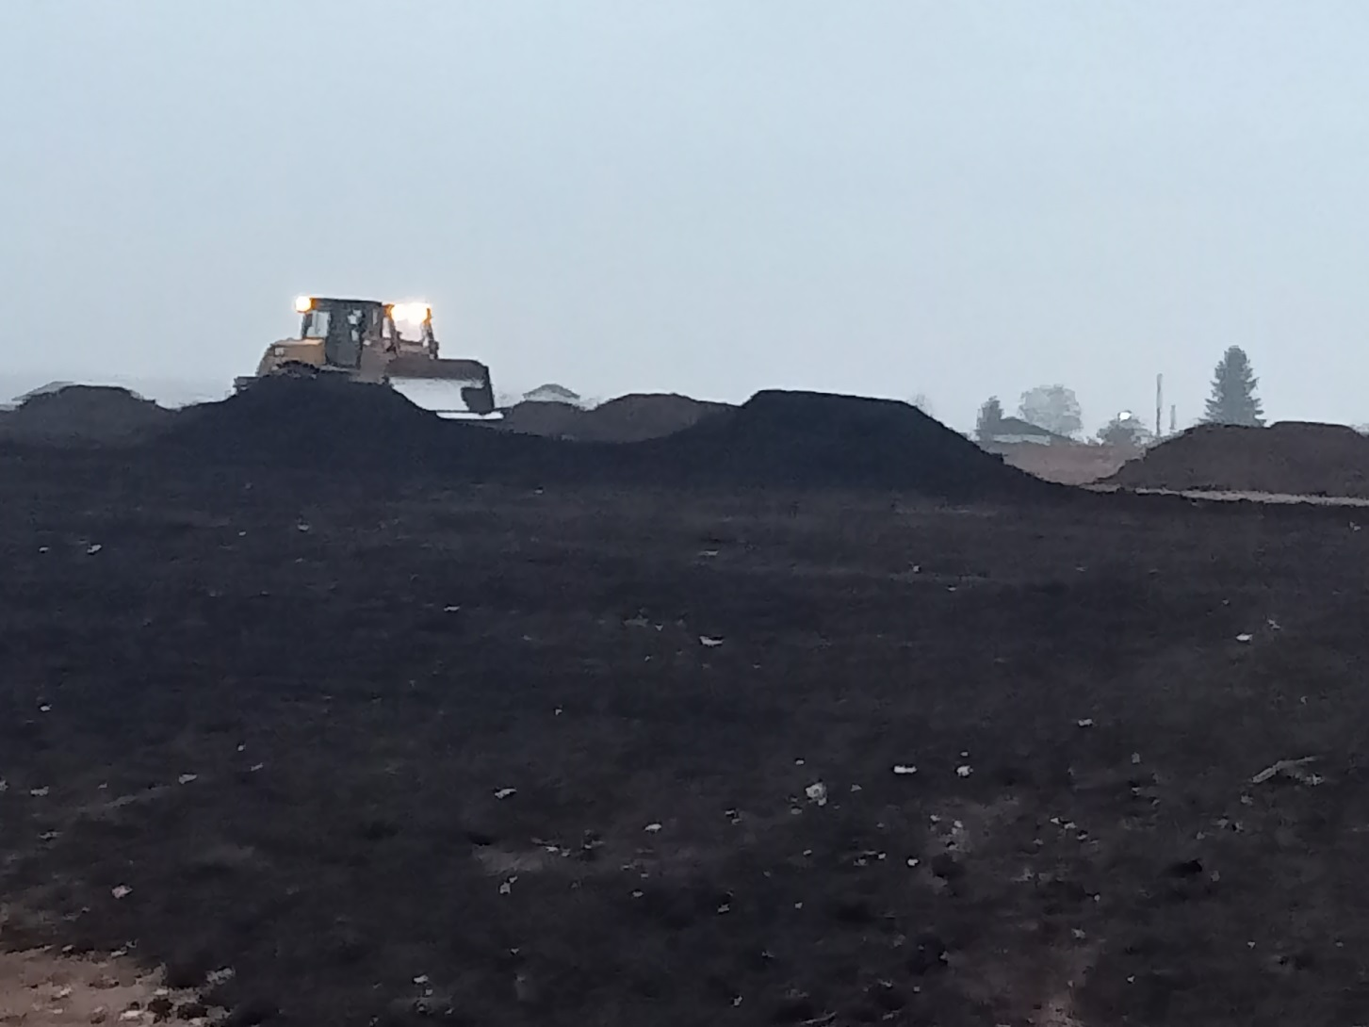
Рекультивация карьера

Slide 43
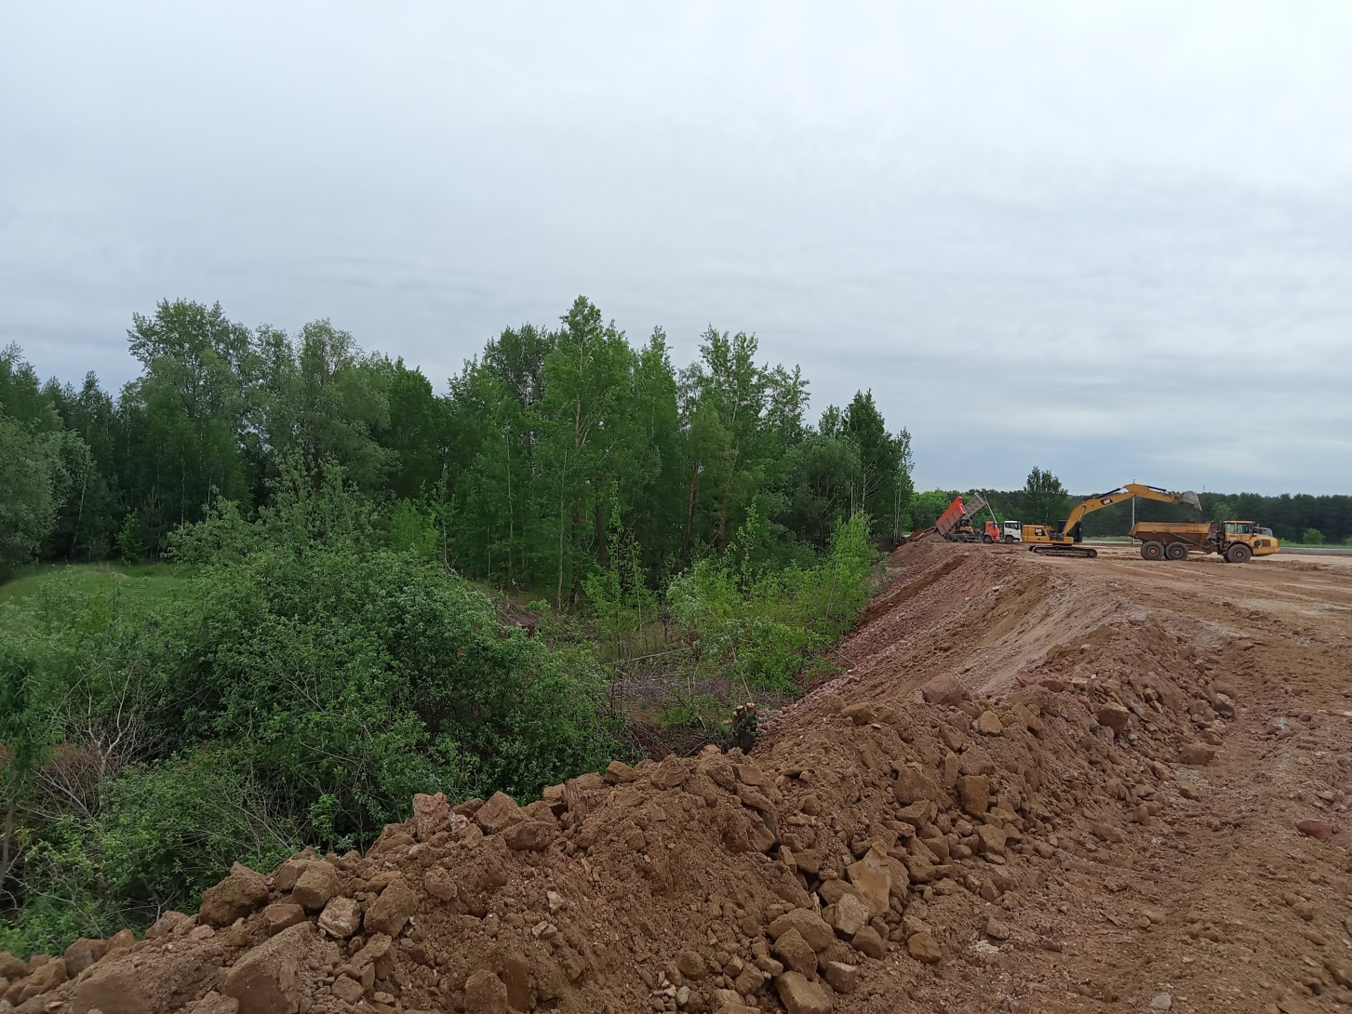
Рекультивация карьера

Slide 44
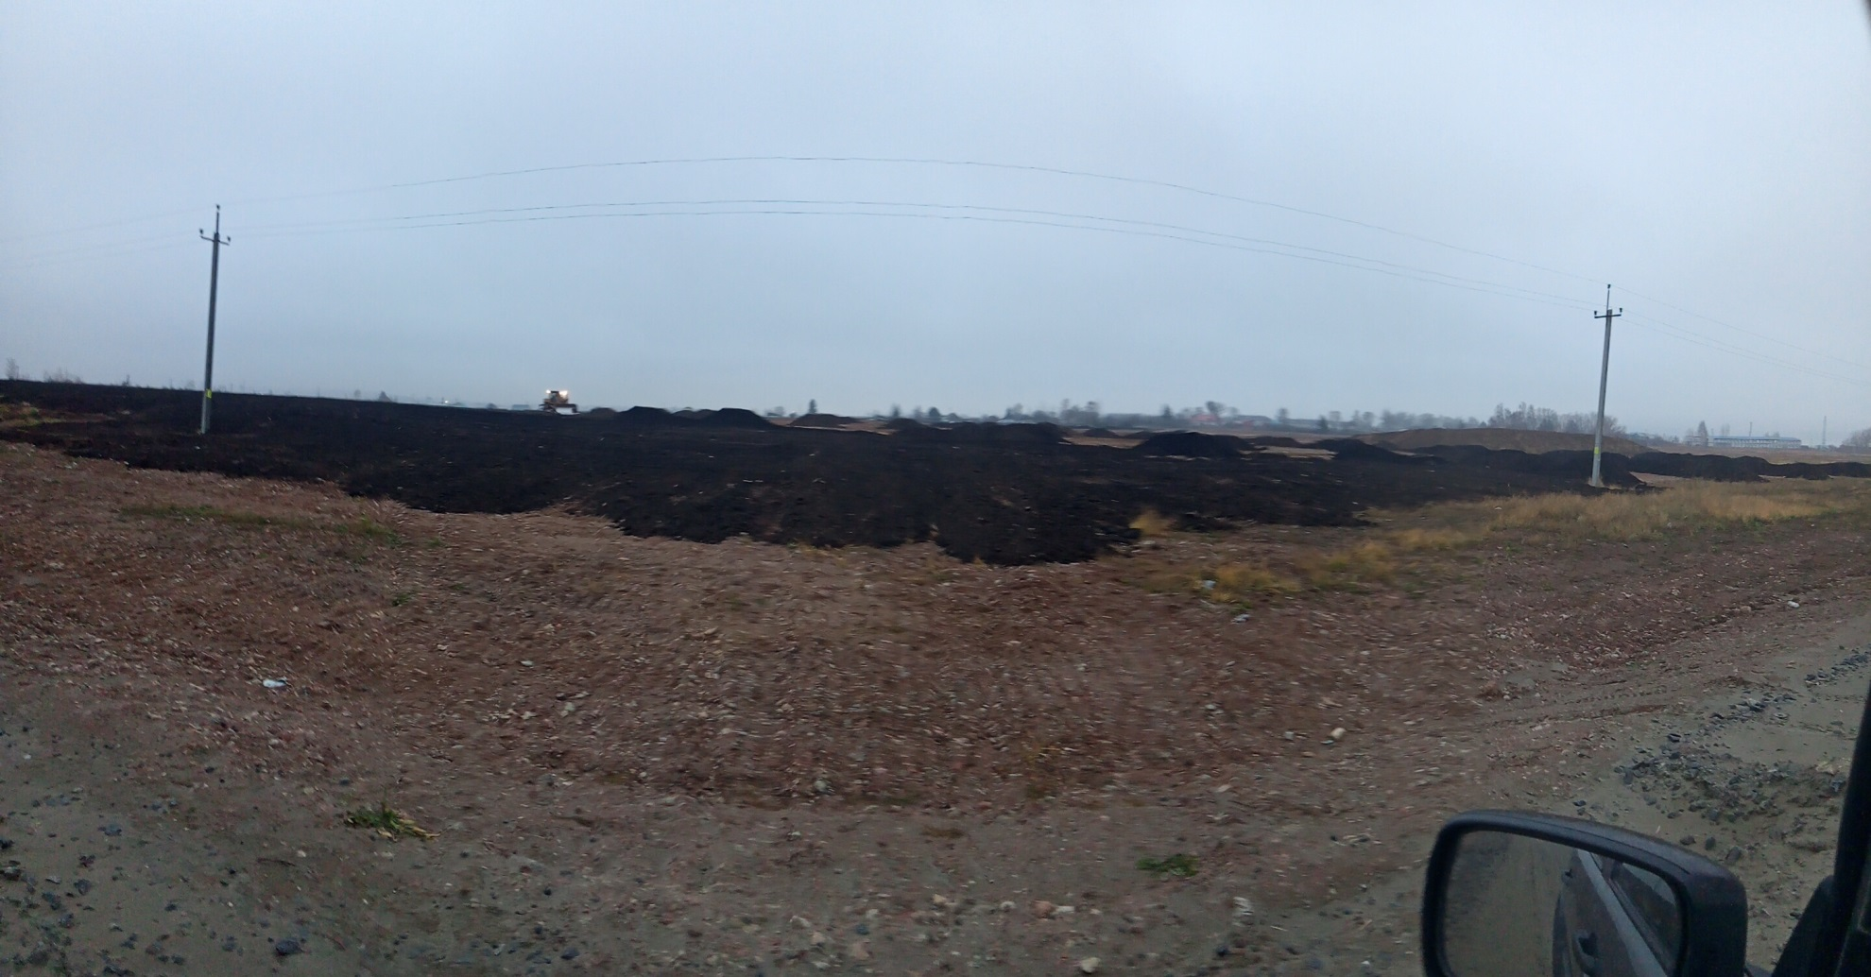
Рекультивация карьера

Slide 45
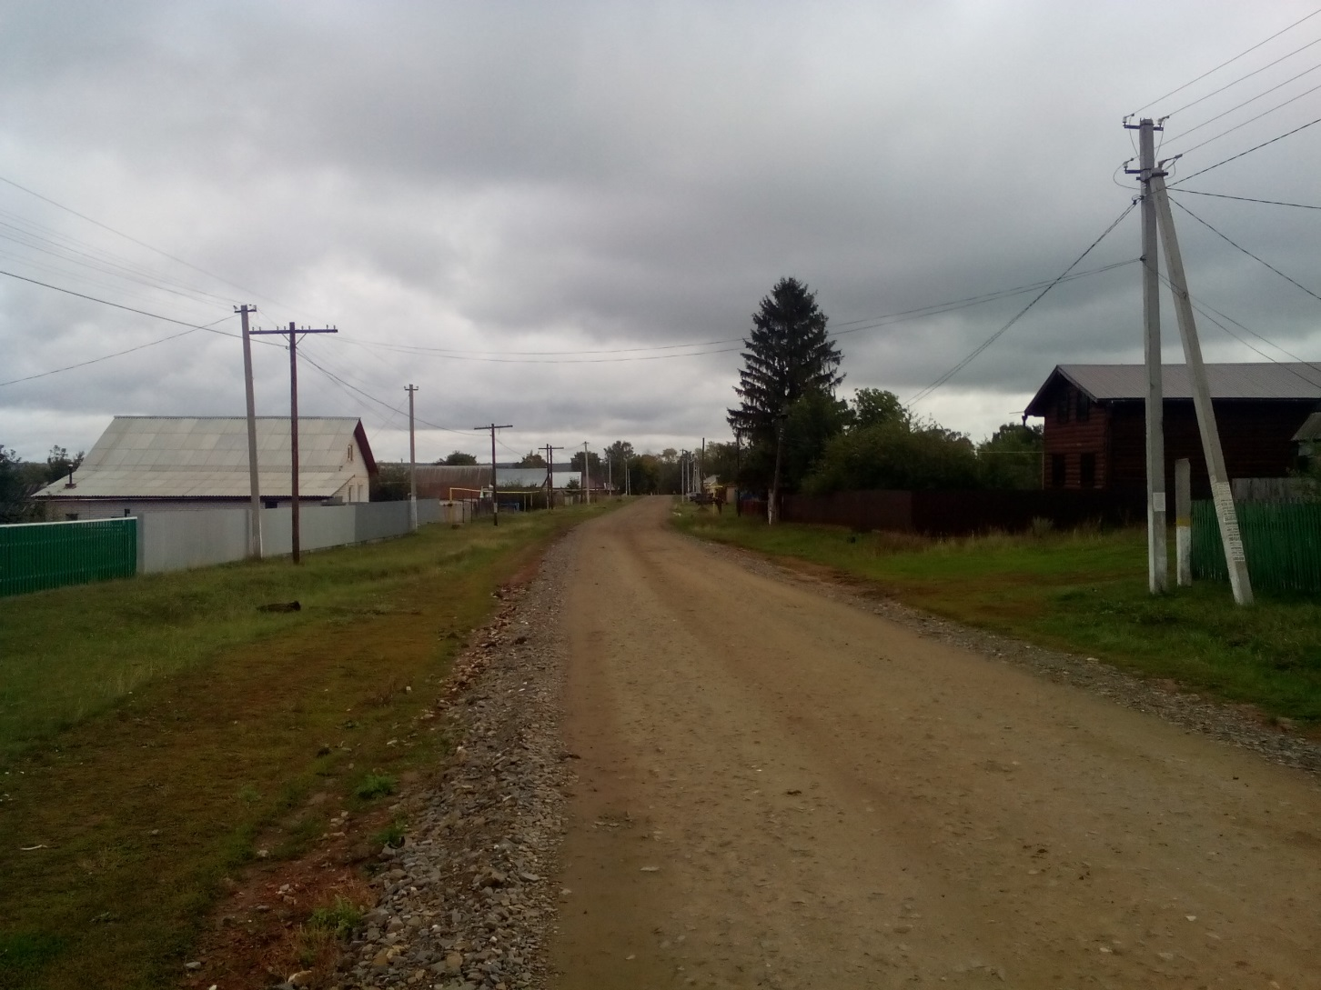
Ул.Строителей

Slide 46
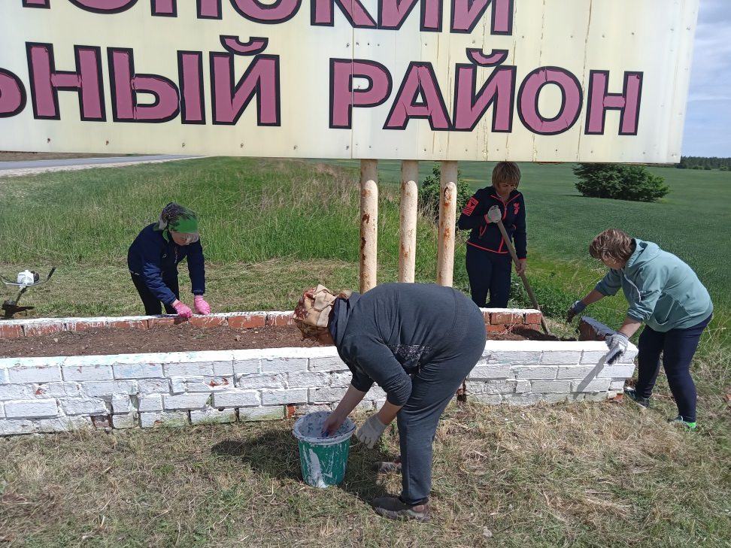
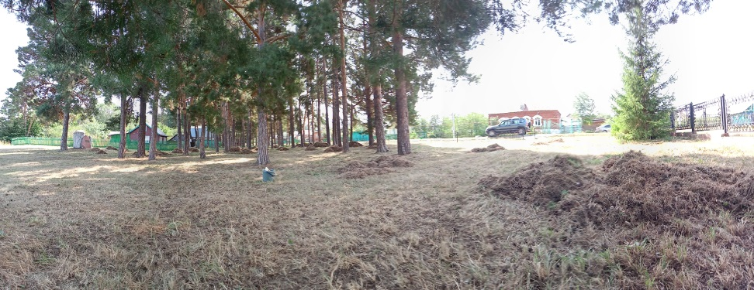
Благоустройство

Slide 47
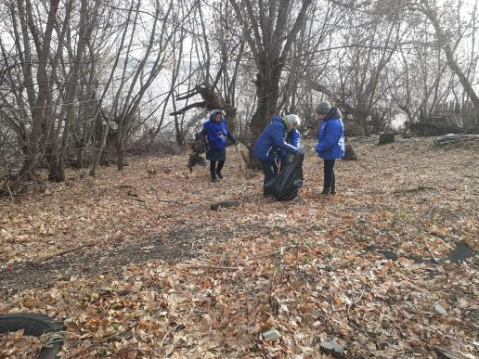
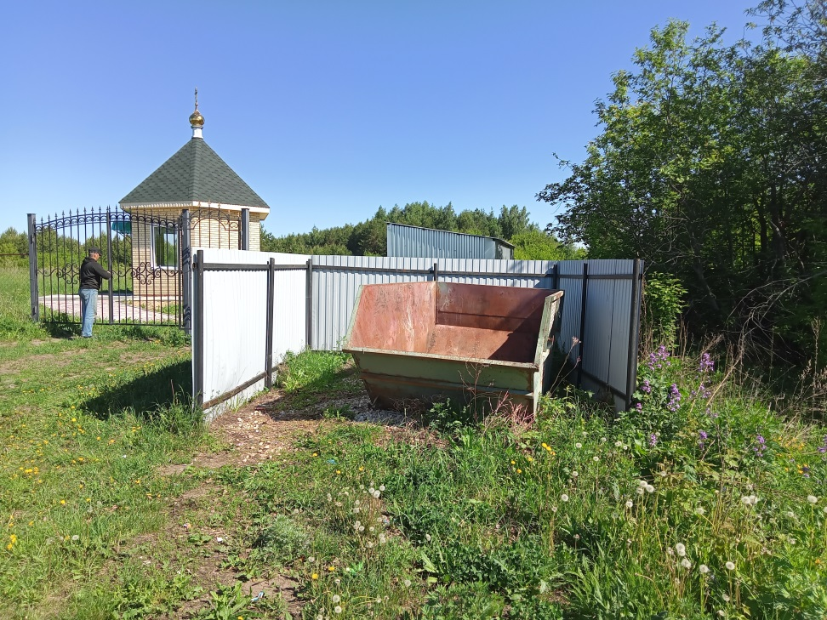
Благоустройство

Slide 48
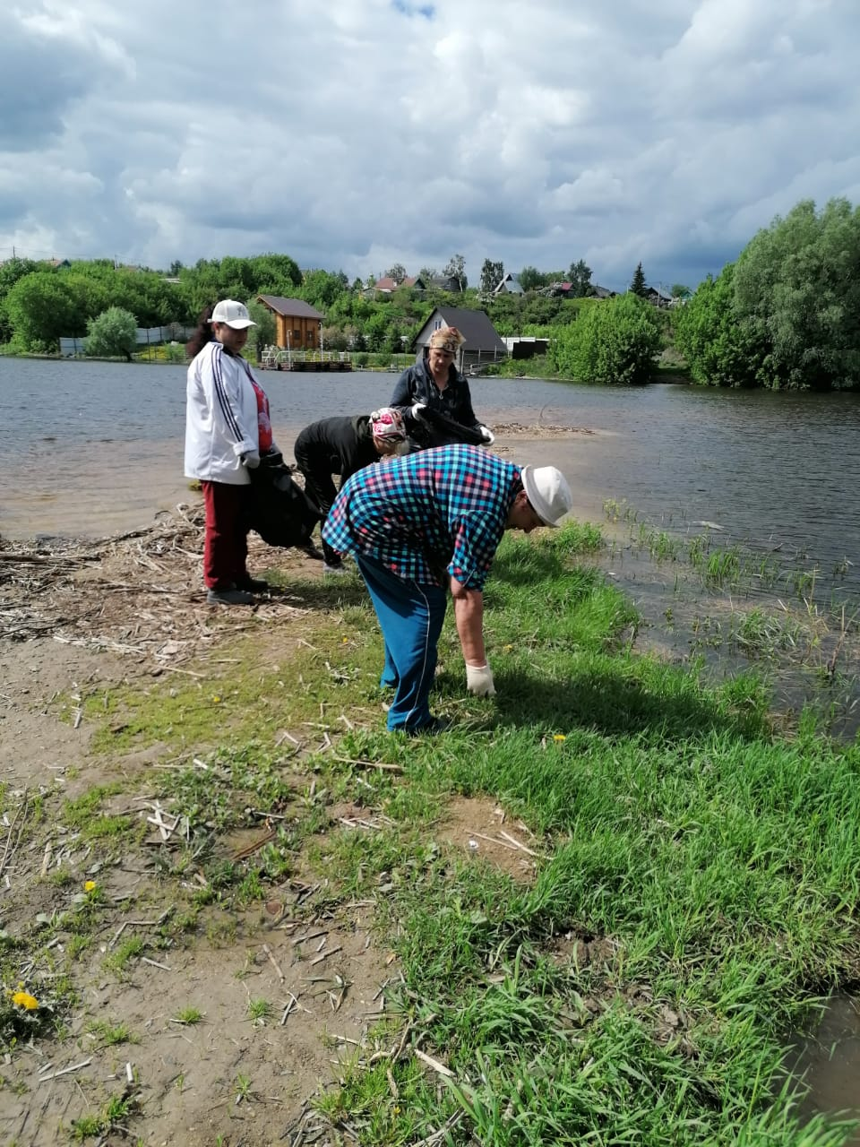
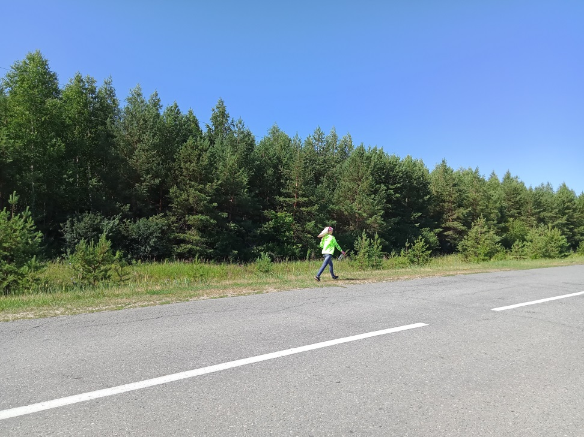
Благоустройство

Slide 49
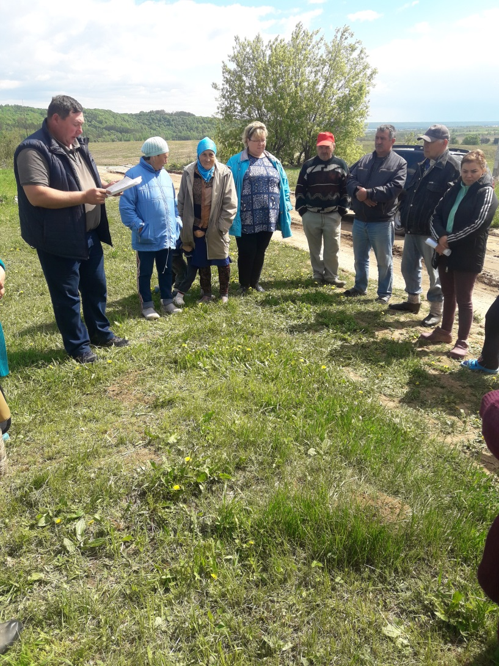
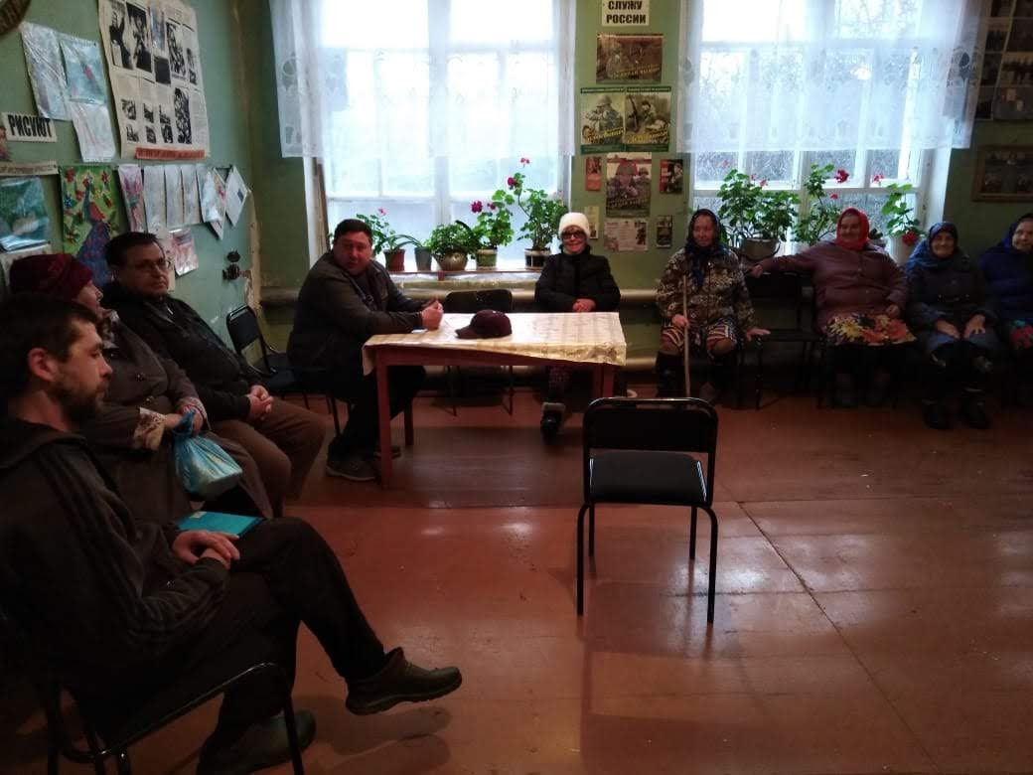
Сходы граждан

Slide 50
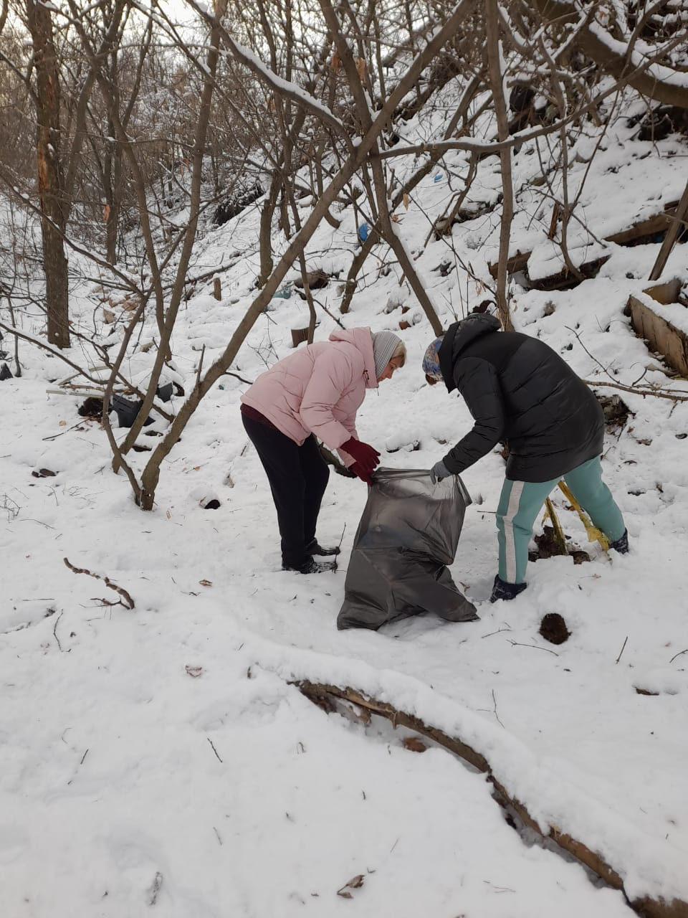
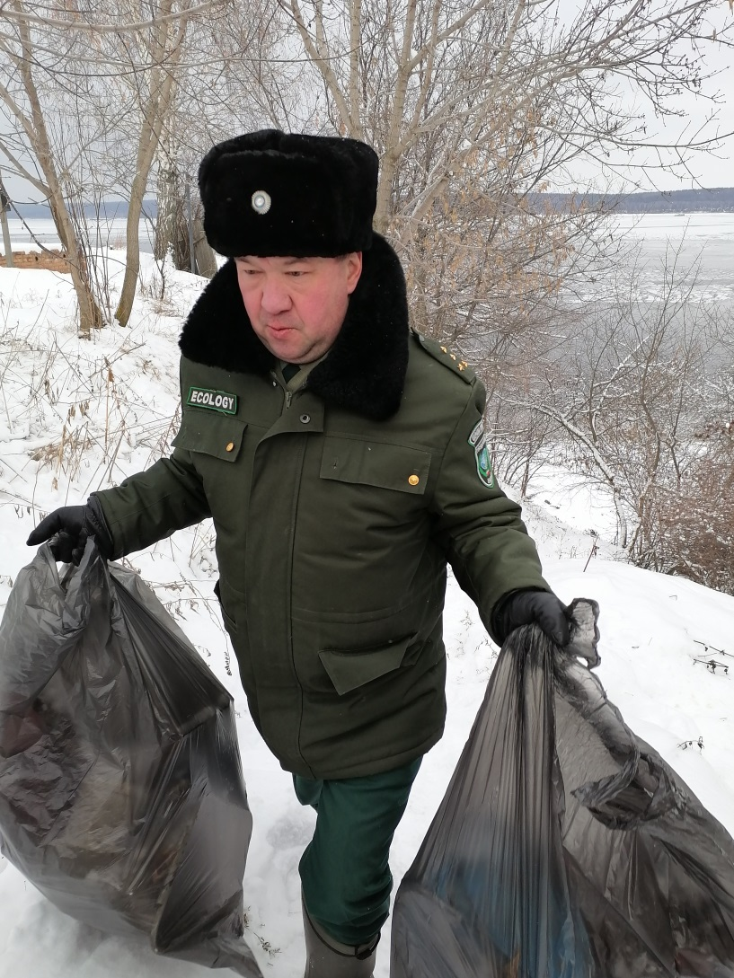
Ликвидация свалки

Slide 51
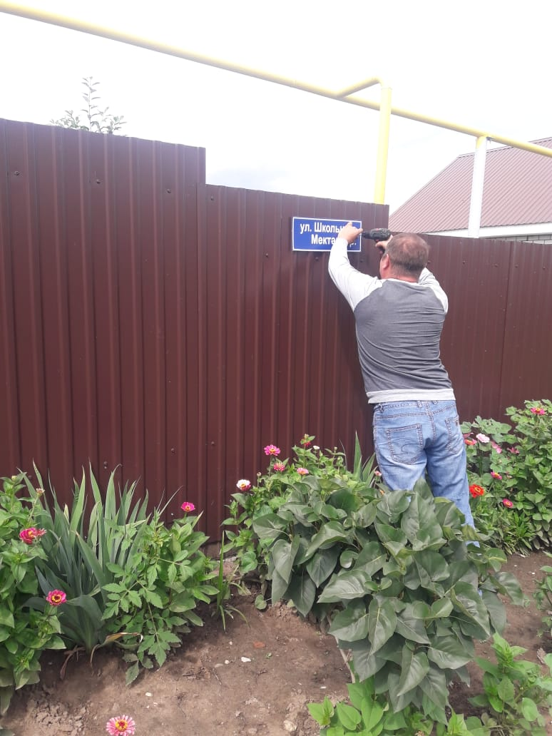
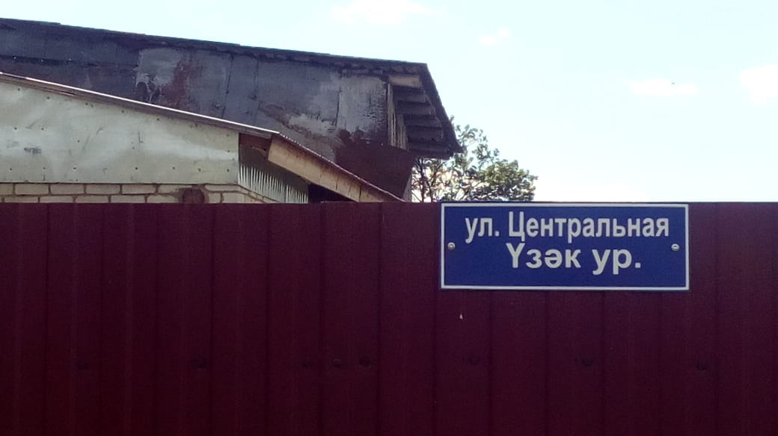
Установка уличных указателей

Slide 52
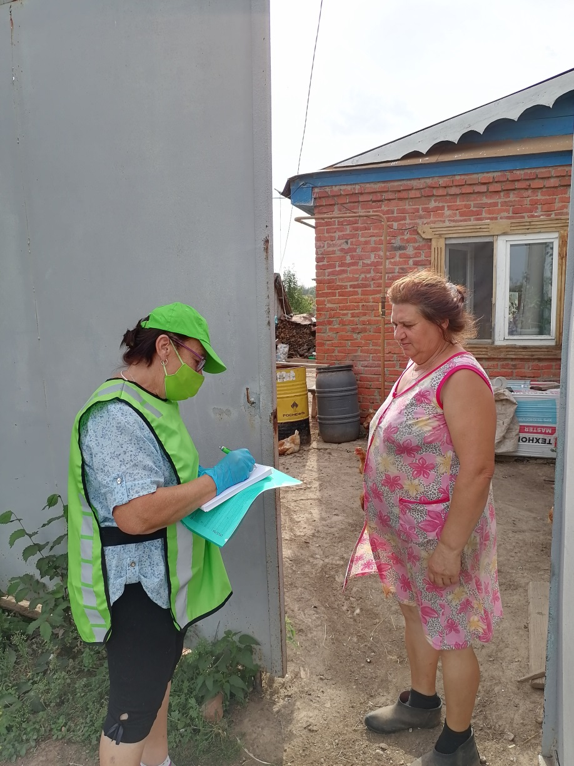
Перепись населения

Slide 53


Перепись населения

Slide 54


Программа «Наш Двор»

Slide 55


Программа «Наш Двор»

Slide 56


Программа «Наш Двор»

Slide 57


Программа «Наш Двор»

Slide 58

Ремонт школы

Slide 59

Ремонт школы

Slide 60


Точка роста

Slide 61

Шахматная зона

Slide 62
Работа МУП «Волжанка»
Количество абонентов | Индивидуальные приборы учёта | Оплата по нормативу
584 | 152 | 432

Slide 63
 | Начислено (рубл.) | Оплачено (рубл.) | %
Население | 1 184 915 | 1 051 380 | 88,9
Юр.лица | 413 100 | 413 100 | 100
ИТОГО | 1 615 565 | 1 485 030 | 95,6

Slide 64
Долг с населения ( рублей) | 130 504

Slide 65
Оплата за э/энергию, из средств Исполкома (рублей) | 984 079

Slide 66
Самовольным считается:
-технологическое присоединение к водопроводным сетям, которое произведено без разрешительной документации и без технического надзора со стороны рессурсоснабжающей организации.
- отсутствие договора на водопотребление.
-самовольное присоединение является основанием для начисления платы за самовольное присоединение, а так же за бездоговорное пользование центральными системами водоснабжения в соответствии с п.16. раздел 3 и п.24. раздел 4 Правил организации коммерческого учета воды, утвержденных Постановлением Правительства РФ от сентября 2013г. №776

Slide 67


Ремонт водопровода

Slide 68


Ремонт водопровода

Slide 69
Таблица понесенных расходов за 2021 год
Наименование расхода МУП за 2020г. | Факт (руб) за 2020г.
Заработная плата+налоги | 329 583.32
Возмещение электроэнергии | 140 267.57руб
Приобретение запасных частей к оборудованию | 147 671,59
Прочие расходы (пени, штрафы) | 51 363
Комиссия за услуги банка | 500
содержание аварийной бригады | 246 881
зарезервировано на химанализ | 182 000

Slide 70
Долг перед Исполкомом за электроэнергию | 1 105 407 рублей

Slide 71


Установка водонапорной башни Мостоотряд-90

Slide 72


Установка водонапорной башни Мостоотряд-90

Slide 73


Культурная жизнь села

Slide 74


9 мая Янга Юл

Slide 75


9 мая

Slide 76


Культурная жизнь села

Slide 77
Фотовыставка Амирова К.Ф.
« К Истокам»

Slide 78


Юбиляры

Slide 79


Юбиляры

Slide 80


Юбиляры

Slide 81


Работа ДПД

Slide 82


Работа ДПД

Slide 83



Slide 84


Датчик задымлённости

Slide 85

Военный учёт

Slide 86


Военный учёт

Slide 87
Спасибо за внимание

Slide 88
Отчёт о проделанной работе в 2021 году, и подготовка к противопожарному периоду 2022 года
(докладчик Идиятуллин Р.М.)

